Slide 1
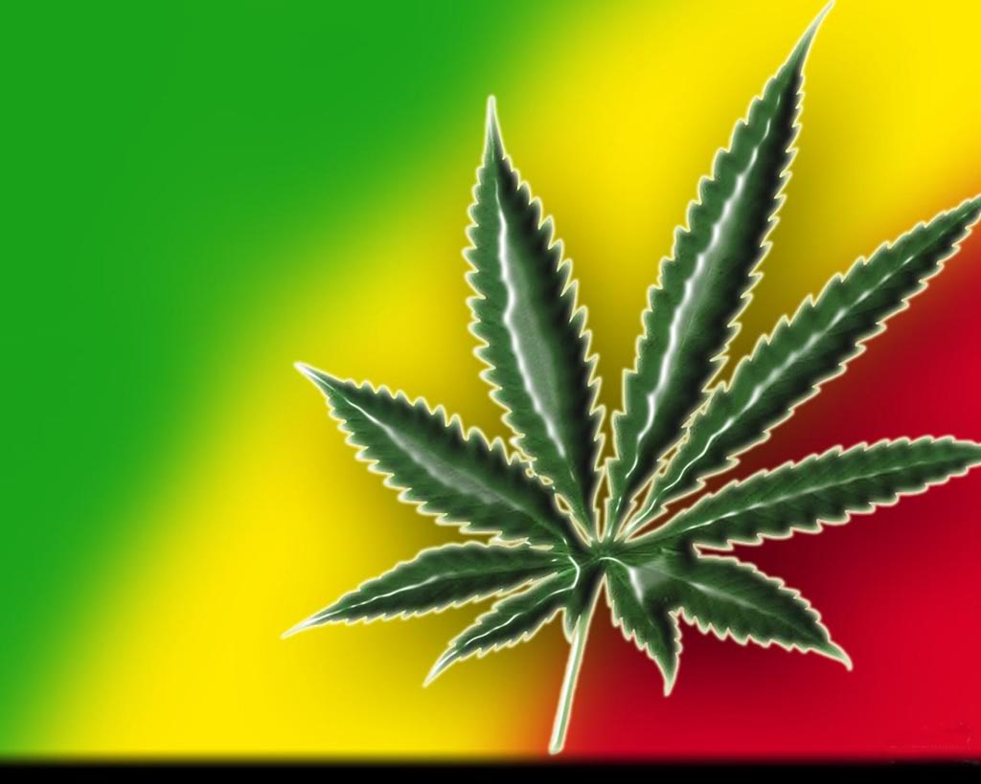
MARIHUANA legalizirati ali prepovedati
Avtor:

Slide 2
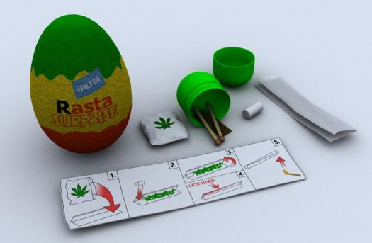
Marihuana kot rastlina
Marihuana se prideluje iz indijske konoplje (Canabis sativa)
Vsebuje THC (tetrahidrokanabinol)
Prihaja iz Azije ( Indija in JV Azije)
Dokazi prvega uživanja segajo v 3. tisočletje pr. Kr.
Uživa se lahko kot čaj, se kadi, meša v hrano
Ulična imena za marihuano in zvitke te droge so trava, đola, joint, žbe, vutra….

Slide 3
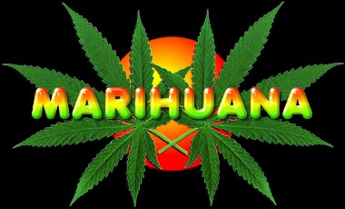
Razlogi za legalizacijo
Pred nastankom moderne farmacije je bilo 90% zdravil na osnovi marihuane
Z uporabo marihuane bi lahko bolnikom z rakom lajšali bolečine
Marihuana je legalizirana v Amsterdamu, na recept se jo lahko dobi v ZDA in Švici, delno legalizirana pa je na Češkem
Z legalizacijo bi lahko država zaslužila
V vsej znani zgodovini zaradi marihuane ni še nihče umrl
Na lestvici škodljivih drog se nahaja na 11. mestu (alkohol 5.)

Slide 4
Razlogi za prepoved marihuane
Z izjemo MLADOLETNIH uživalcev,
za katere bi bila marihuana še vedno ilegalna,
nobeden od navedenih razlogov ne zagovarja prepovedi!
Povečuje možnost kardiovaskularnih bolezni
Povzroča možnost pljučnega raka
Povzroča psihološke motnje
Povzroča težave mladih v šoli
Povečuje število prometnih nesreč
Povzroča odvisnost
Ima večjo vsebnost THC- ja kot včasih

Slide 5
Viri
http://sl.wikipedia.org/wiki/Marihuana (6.5.2012; 20:50)
http://www.google.com/imges (6.5.2012; 20:34)
http://www.planet-lepote.com/novice/alkohol_in_cigarete_bolj_skodljive_od_marihuane_in_ekstazija (6.5.2012; 20:55)
http://www.sc-celje.si/sdl/dijaki/PublishingImages/nosmoke.jpg (6.5.2012; 21:21)
http://www.owensworld.com/sites/default/files/imagecache/Fullsize/pictures/rasta-surprise.jpg (6.5.2012; 21;27)
Dokumentarni film: Poročil žbe; Režija: Toni Cahunek; (2010)
Leksikon Cankarjeve založbe, (Ljubljana: Cankarjeva založba, 1988), stran 614

